Slide 1



Сүхбаатар аймгийн
нийгэм, эдийн засгийн байдал
( 2019 оны 2 дугаар сарын байдлаар)

Slide 2


БҮРТГЭЛТЭЙ АЖИЛГҮЙ ИРГЭД
75.5%
24.5%
Хөдөлмөр эрхлэлтийн байгууллагад ажил хайж бүртгүүлсэн иргэд 2019 оны 2 дугаар сарын эцэст 857 болсны, 647 (75.5%) нь бүртгэлтэй ажилгүй иргэд, 210 (24.5%) нь ажилтай боловч өөр ажил хайж байгаа иргэд байна.
647 нь бүртгэлтэй ажилгүй иргэд
210 нь ажилтай боловч өөр ажил хайж байгаа иргэд
Нийт бүртгэлтэй ажилгүй иргэд
Нийт бүртгэлтэй ажилгүй иргэд өмнөх оны мөн үеэс 346 (34.8%) хүнээр буурч, өмнөх сараас 73 (12.7%) хүнээр өссөн байна. 2 дугаар сарын байдлаар бүртгэлтэй ажилгүй иргэд 647 болсны 318 (49.1%) нь эмэгтэйчүүд байна.
Өмнөх оны мөн үе
Өмнөх
сараас
34.8%
12.7%
49.1%
Бүртгэлтэй ажилгүй иргэдийн 57.8 хувийг 15-34 насны залуучууд эзэлж байна.
Аймгийн хөдөлмөр эрхлэлтийн байгууллагад 2019 оны 2 сард ажилгүй 511 иргэн шинээр бүртгүүлж, бүртгэлтэй байсан 44 иргэн ажилд зуучлагдан орж, 467 иргэн ажил идэвхтэй хайхгүй байгаа шалтгаанаар бүртгэлээс хасагдсан байна.
44 иргэн
ажилд зуучлагдан оржээ

Slide 3



Эрүүл мэнд
Сүхбаатар аймагт 2019 оны 2-р сард 190 эх амаржиж, амьд төрсөн хүүхэд 191 болж, өмнөх оноос амаржсан эх, амьд төрсөн хүүхэд 9 (4.9%)-өөр тус тус өссөн байна.
2014 I-XII
2014 I-XII
1000 хүнд ногдох төрөлт 3.1, нас баралт 1.1 болж өмнөх оноос төрөлт 0.1 пункт, нас баралт 0.2 пунктээр тус тус өссөн байна.
Нялхсын эндэгдэл 2019 оны 2-р сард 3 болж, өмнөх оноос 2 хүүхдээр өсч, тав хүртэлх насны хүүхдийн эндэгдэл гараагүй байна.
2016 XII
Халдварт өвчнөөр өвчлөгчид 2019 оны 2-р сард 181 болж, өмнөх оноос 38 (26.6%)-аар өсөхөд салхинцэцгээр өвчлөгчид 16 (24.2%)-аар, тэмбүүгээр өвчлөгчид 33-аар буюу 2.4 дахин, сүрьеэгээр өвчлөгчид 5 (71.4%)-аар өссөн нь голлон нөлөөлсөн байна.
2015 I-XII
Улсын хэмжээнд бүртгэлтэй ажилгүй иргэдийн 57.1 хувийг 15-34 насны залуучууд эзэлж байна.
2015 I-XII
2016 I-XII
2016 I-XII

Slide 4



Гэмт хэрэг
Аймгийн хэмжээнд 2019 оны 2 сарын байдлаар 96 гэмт хэрэг бүртгэгдсэн нь өмнөх оны мөн үеэс 46 (92.0%)-аар өсчээ.
Өмнөх оны мөн үеэс нийт гэмт хэрэг өсөхөд өмчлөх эрхийн эсрэг гэмт хэрэг 28 (2.3 дахин), хүний эрүүл мэнд халдашгүй байдлын эсрэг гэмт хэрэг 6 (28.6%), хүний бэлгийн эрх чөлөө халдашгүй байдлын эсрэг гэмт хэрэг 5(3.5 дахин), хүний амьд явах эрхийн эсрэг гэмт хэрэг 3(66.6 хувь), хөдөлгөөний аюулгүй байдал, тээврийн хэрэгслийн ашиглалтын журмын эсрэг гэмт хэрэг 3(50.0 хувь)-аар өссөн нь голлон нөлөөлөв.
Гэмт хэргийн улмаас учирсан хохирол 2019 оны 2 сард 263.1 тэрбум төгрөг, нөхөн төлүүлсэн хохирлын хэмжээ 98.7 тэрбум төгрөг болж, өмнөх оны мөн үеэс учирсан хохирол 125.0 (90.5%) тэрбум төгрөгөөр, нөхөн төлүүлсэн хохирол 50.6 (2.1 дахин) тэрбум төгрөгөөр тус тус буурсан байна.
Гэмт хэргийн улмаас хохирсон иргэд 2019 оны 2 сарын байдлаар 28 болсон байна.

Slide 5


Мөнгө, банк, санхүү
Банкуудад хадгалуулсан төгрөгийн хадгаламжийн хэмжээ 76.0 тэрбум төгрөг болж, оны эхнээс 19.4 (34.2%) тэрбумаар , өмнөх оны мөн үеэс 20.2 (36.1%) тэрбум төгрөгөөр тус тус өссөн байна.
Аж ахуйн нэгж, байгууллага, иргэдэд олгосон нийт зээлийн өрийн үлдэгдэл 2019 оны 2 дугаар сард 141.8 тэрбум төгрөг болж, оны эхнээс 26.8 (23.2%) тэрбум төгрөг, өмнөх оны мөн үеэс 22.5 (18.8%) тэрбум төгрөгөөр тус тус өсөв.
Чанаргүй хугацаа хэтэрсэн зээл 2019 оны 2 дугаар сард 1.6 тэрбум төгрөг болж, оны эхнээс 1.2 (55.7%) тэрбум төгрөгөөр, өмнөх оны мөн үеэс 1.6 (48.9%)тэрбум төгрөгөөр тус тус буурчээ.

Slide 6

АЙМГИЙН НЭГДСЭН ТӨСӨВ
Аймгийн төсвийн нийт орлого 2019 оны 2 дугаар сарын байдлаар 8.8 тэрбум төгрөг болж өмнөх оны мөн үеэс 1.3 (16.8%)-аар тэрбум төгрөг өсчээ.
Төсвийн зарлага санхүүжилт 9.3 тэрбум төгрөг болж, өмнөх оны мөн үеэс 1.7 (22.7%)-аар тэрбум төгрөг өсчээ.
Аймгийн нэгдсэн төсвийн 14.9 хувийг орон нутгийн төсвийн орлого, 18.4 хувийг улсын төсвөөс олгох санхүүгийн дэмжлэг, 47.9 хувийг улсын төсвөөс олгох тусгай зориулалтын шилжүүлэг, 2.7 хувийг орон нутгийн хөгжлийн сангаас олгох шилжүүлэг, 16.1 хувийг урьд оны үлдэгдэл тус тус эзэлж байна.

Slide 7
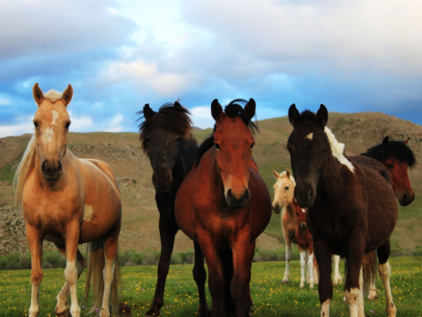
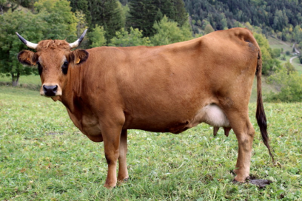
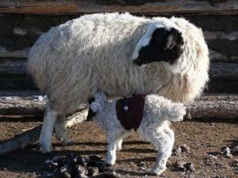
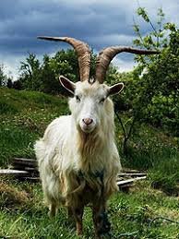
ХӨДӨӨ АЖ АХУЙ
Аймгийн хэмжээгээр 2019 оны 2 дугаар сард оны эхний нийт малын 0.04 хувь буюу 1.4 мянган том мал зүй бусаар хорогдлоо. Малын зүй бусын хорогдлыг төрлөөр нь авч үзвэл:
АДУУ:
91 толгой
ҮХЭР:
64 толгой
ХОНЬ:
582 толгой
ЯМАА:
676 толгой
Зүй бусаар хорогдсон том малын 0.4 хувь нь өвчнөөр хорогдсон байна.

Slide 8


АЖ ҮЙЛДВЭР
Аж үйлдвэрийн салбарын нийт үйлдвэрлэл 2019 оны 2 дугаар сарын гүйцэтгэлээр 7.5 тэрбум төгрөгт хүрч, өмнөх оноос 0.5 (6.4%) тэрбум төгрөгөөр буурчээ.
Үүнд уул уурхай, олборлох аж үйлдвэрийн нийт үйлдвэрлэл өмнөх оноос 6.5 (9.3%) тэрбум төгрөгөөр, үүнээс нүүрс 0.2 (76.0%) тэрбум төгрөг, хайлуур жонш 4.9 (72.2 %) сая төгрөг, хайлуур жоншны баяжмал 0.5 (36.2%) тэрбум төгрөгөөр тус тус буурсан нь голлон нөлөөлөв.
Аж үйлдвэрийн салбарын борлуулсан бүтээгдэхүүн 2019 онд 39.8 тэрбум төгрөгт хүрч, 36.3 тэрбум төгрөг буюу 91.2 хувийг гадаад зах зээлд борлуулжээ.

